Slide 1
Управление рисками проекта
Оловянишникова Д.В.
1ПИм-01-11оп

Slide 2
Управление рисками проекта включает в себя процессы, относящиеся к планированию управления рисками, их идентификации и анализу, реагированию на риски, мониторингу и управления рисками проекта.
Цели управления рисками проекта – повышение вероятности возникновения и воздействия благоприятных событий и снижение вероятности возникновения и воздействия неблагоприятных для проекта событий.
Процессы управления рисками проекта включают в себя следующие:
Планирование управления рисками
Идентификация рисков
Качественный анализ рисков
Количественный анализ рисков
Планирование реагирования на риски
Мониторинг и управление рисками

Slide 3
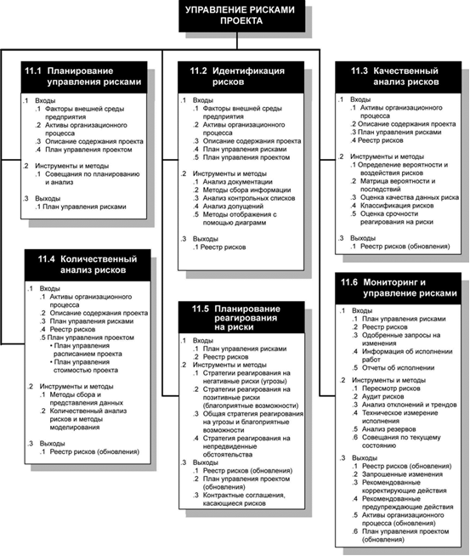
Общая схема процессов управления рисками проекта

Slide 4
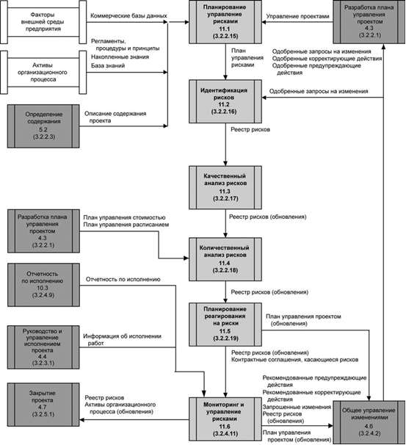
Диаграмма зависимостей процессов

Slide 5
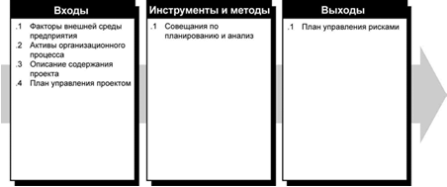
1) Планирование управления рисками
Планирование управления рисками – это процесс определения подходов и планирования операций по управлению рисками проекта. Планирование процессов управления рисками позволяет обеспечить соразмерность уровня, типа и прозрачности управления рисками как самому риску, так и значению проекта для организации, а также выделить достаточное количество времени и ресурсов для выполнения операций по управлению рисками и определить общее основание для оценки рисков.

Slide 6
1) Планирование управления рисками
Входы:
Факторы внешней среды предприятия
Активы организационного процесса
Описание содержания проекта
План управления проектом
Инструменты и методы:
Совещания по планированию и анализ

Slide 7
1) Планирование управления рисками
Выходы:
План управления рисками
Включает в себя:
Методология;
Распределение ролей и ответственности;
Разработка бюджета;
Сроки;
Категории рисков;
Определение вероятности возникновения рисков и их последствий;
Матрица вероятности и последствий;
Уточненная толерантность к рискам участников проекта;
Формы отчетности;
Отслеживание.

Slide 8
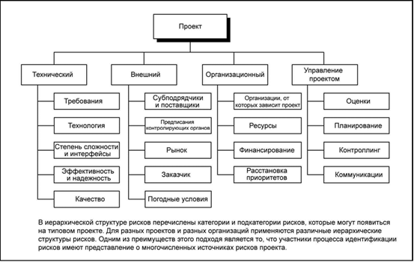
Категории рисков: Иерархическая структура рисков

Slide 9
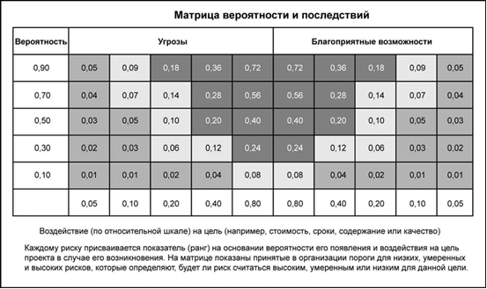
Матрица вероятности и последствий

Slide 10
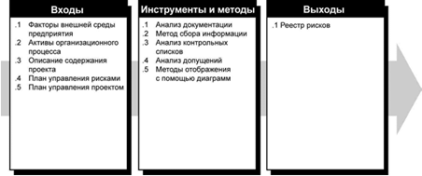
2) Идентификация рисков
Идентификация рисков предусматривает определение рисков, способных повлиять на проект, и документальное оформление их характеристик.
Идентификация рисков – это итеративный процесс, поскольку по мере развития проекта в рамках его жизненного цикла могут обнаруживаться новые риски.

Slide 11
2) Идентификация рисков
Входы:
Факторы внешней среды предприятия
Активы организационного процесса
Описание содержания проекта
План управления рисками
План управления проектом
Инструменты и методы:
Анализ документации
Методы сбора информации – мозговой штурм, метод Дельфи, опросы, идентификация основной причины, анализ SWOT
Анализ контрольных списков
Анализ допущений
Методы отображения с помощью диаграмм – диаграммы причинно-следственных связей, системная диаграмма (зависимостей процесса), диаграммы влияния.

Slide 12
2) Идентификация рисков
Выходы:
Реестр рисков:
Список идентифицированных рисков;
Список потенциальных действий по реагированию
Основные причины возникновения риска
Уточнение категорий рисков.

Slide 13
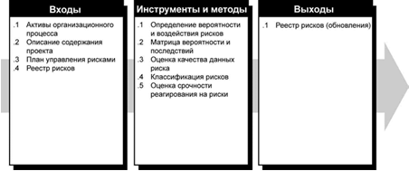
3) Качественный анализ рисков
Качественный анализ рисков включает в себя расстановку приоритетов для идентифицированных рисков, результаты которой используются впоследствии. При качественном анализе рисков определяются приоритеты идентифицированных рисков на основании вероятности их возникновения, их влияния на достижение целей проекта в случае возникновения этих рисков, а также с учетом ряда других факторов.

Slide 14
3) Качественный анализ рисков
Входы:
Активы организационного процесса
Описание содержания проекта
План управления рисками
распределение ролей и ответственности в управлении рисками, бюджетом и плановыми операциями по управлению рисками;
категории рисков;
определение вероятности возникновения и возможных последствий;
матрица вероятности и последствий
уточненная толерантность к риску участников проекта
4. Реестр рисков

Slide 15
3) Качественный анализ рисков
Инструменты и методы:
Определение вероятности и воздействия рисков
Матрица вероятности и последствий
Оценка качества данных риска
Классификация рисков
Оценка срочности риска
Выходы:
1. Реестр рисков (обновления):
Относительное ранжирование или список приоритетов рисков
Риски, сгруппированные по категориям
Список рисков, требующих немедленного рассмотрения
Список рисков для дополнительного анализа и реагирования
Список рисков с низким приоритетом, нуждающихся в наблюдении
Тренды результатов качественного анализа рисков

Slide 16
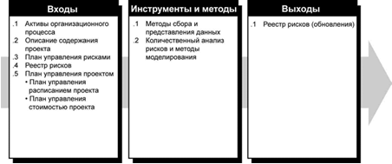
4) Количественный анализ рисков
Количественный анализ производится в отношении тех рисков, которые в процессе качественного анализа рисков были квалифицированы как потенциально или существенным образом влияющие на конкурентоспособные свойства проекта. В процессе количественного анализа рисков оценивается эффект от таких рисковых событий и таким рискам присваивается цифровой рейтинг.

Slide 17
4) Количественный анализ рисков
Входы:
Активы организационного процесса
Описание содержимого проекта
План управления рисками:
распределение ролей и ответственности в управлении рисками, бюджетом и плановыми операциями по управлению рисками;
категории рисков;
иерархическая структура ресурсов ;
уточненная толерантность к риску участников проекта.
Реестр рисков
5. План управления проектом включает в себя:
План управления расписанием проекта.
План управления стоимостью проекта.

Slide 18
4) Количественный анализ рисков
Инструменты и методы:
Методы сбора и представления данных:
Опросы
Распределение вероятностей
Экспертная оценка
Методы количественного анализа рисков и моделирования:
Анализ чувствительности
Анализ ожидаемой денежной стоимости
Анализ дерева решений
Моделирование и имитация

Slide 19
4) Количественный анализ рисков
Выходы:
Реестр рисков (обновления):
Вероятностный анализ проекта
Вероятность достижения целей по стоимости и времени
Список приоритетных оцененных рисков
Тренды результатов количественного анализа рисков

Slide 20
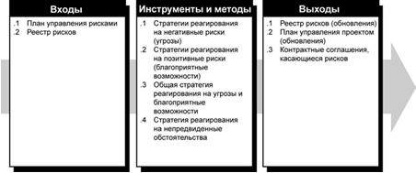
5) Планирование реагирования на риски
Планирование реагирования на риски – это процесс разработки путей и определения действий по увеличению возможностей и снижению угроз для целей проекта. Данный процесс начинается после проведения качественного анализа рисков и количественного анализа рисков. Он включает в себя определение и назначение одного или нескольких ответственных лиц ("ответственных за реагирование на риски"), в обязанности которых входит реагировать на каждый согласованный и подкрепленный бюджетом риск.

Slide 21
5) Планирование реагирования на риски
Входы:
План управления рисками
Реестр рисков
Инструменты и методы:
Стратегии реагирования на негативные риски(угрозы): уклонение, передача и снижение.
Стратегии реагирования на позитивные риски (благоприятные возможности): использование, совместное использование и усиление.
Общая стратегия реагирования на угрозы и благоприятные возможности.
Стратегия реагирования на непредвиденные обстоятельства.
Выходы:
Реестр рисков (обновления)
План управления проектом (обновления)
Контрактные соглашения, касающиеся рисков

Slide 22
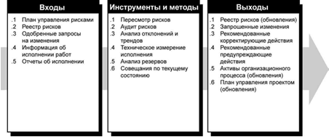
6) Мониторинг и управление рисками
Мониторинг и управление рисками (раздел 4.4) – это процесс идентификации, анализа и планирования вновь возникших рисков, отслеживания идентифицированных рисков и тех, которые отнесены в список для постоянного наблюдения, а также проверки и исполнения операций реагирования на риски и оценки их эффективности. В процессе мониторинга и управления рисками используются различные методики, например, анализ трендов и отклонений, для выполнения которых необходимы данные об исполнении, собранные в процессе выполнения проекта.

Slide 23
6) Мониторинг и управление рисками
Входы:
План управления рисками
Реестр рисков
Одобренные запросы на изменение
Информация об исполнении работ
Отчеты об исполнении
Инструменты и методы:
Пересмотр рисков
Аудит рисков
Анализ отклонений и трендов
Техническое измерение исполнения
Анализ резервов
Совещания по текущему состоянию

Slide 24
6) Мониторинг и управление рисками
Выходы:
Реестр рисков (обновления)
Запрошенные изменения
Рекомендованные корректирующие действия
Рекомендованные предупреждающие действия
Активы организационного процесса (обновления)
План управления проектом (обновления)

